Slide 1
TIẾT 96
HÌNH TRÒN, TÂM, ĐƯỜNG KÍNH VÀ BÁN KÍNH

Slide 2

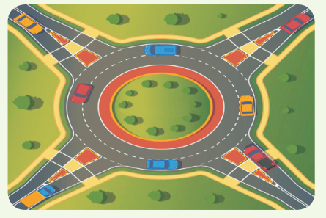
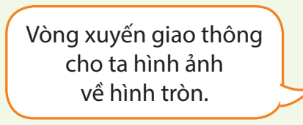
KHỞI ĐỘNG
- Hình chữ nhật có các yếu tố: đỉnh, góc, cạnh, ….
- Vậy hình tròn có những yếu tố tương tự nào không?

Slide 3
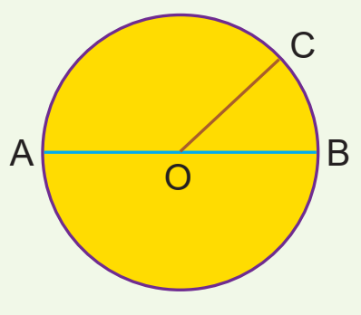
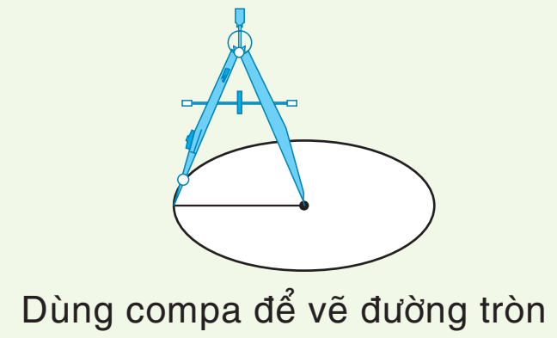
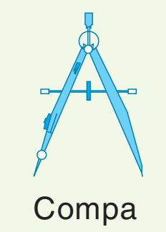
Khám phá
Tâm, bán kính và đường kính của hình tròn
Trong hình bên:
O là tâm của hình tròn;
OC là bán kính, AB là đường kính của hình tròn.
Trong hình tròn bên:
O là trung điểm của đường kính AB;
Các bán kính có độ dài bằng nhau;
Độ dài của đường kính gấp 2 lần độ dài của bán kính.
b) Vẽ đường tròn

Slide 4

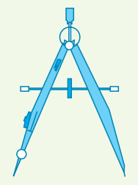
Bài 3.
O

